Slide 1
NHẬP MÔN CÔNG NGHỆ PHẦN MỀM
Đồ án quản lý bình chọn bài hát Làn Sóng Xanh
Giảng viên phụ trách : Nguyễn Mai Lĩnh
Nhóm sinh viên : Nhóm Eagle

Slide 2
Danh sách thành viên:
Nguyễn Thiên Ân (43.01.104.003)
Trần Bá Khoa (43.01.104.081)
Hồ Khả Việt Huấn (43.01.104.058)

Slide 3
Khái niệm
Giới thiệu về sản phẩm
Hướng dẫn sử dụng
1
Nội dung
2
3

Slide 4


1) Khái niệm:
Model
Controller
View
MVC
là gì?

Slide 5
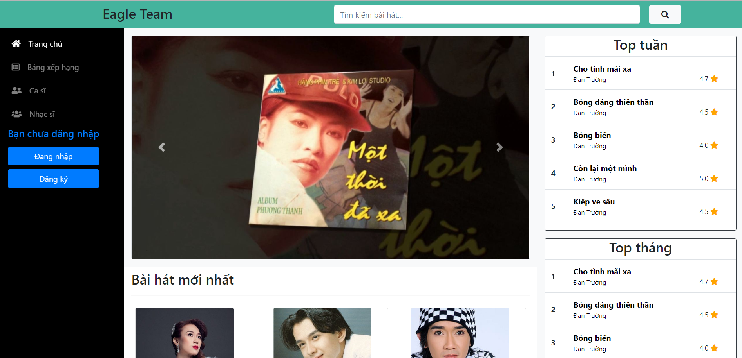
2) Giới thiệu về sản phẩm
Trang chủ

Slide 6
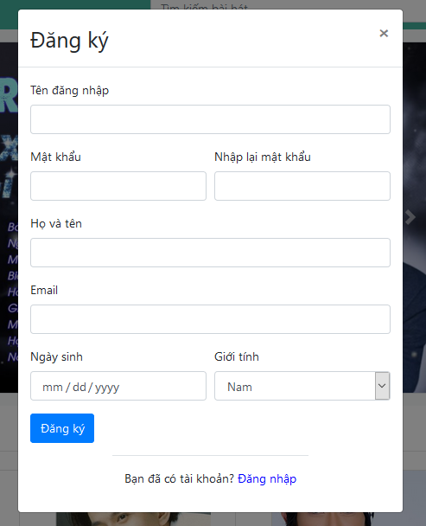
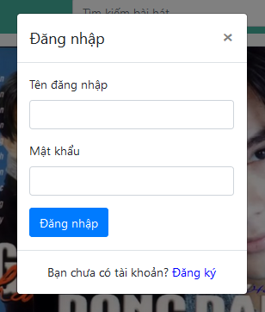
2) Giới thiệu về sản phẩm
Đăng nhập
Đăng ký

Slide 7
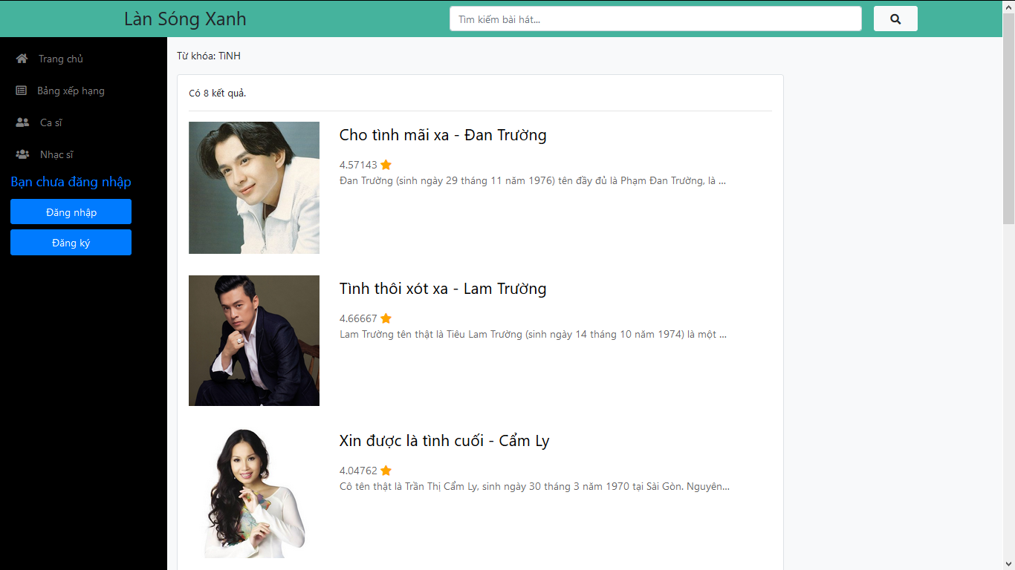
2) Giới thiệu về sản phẩm
Tìm kiếm bài hát

Slide 8
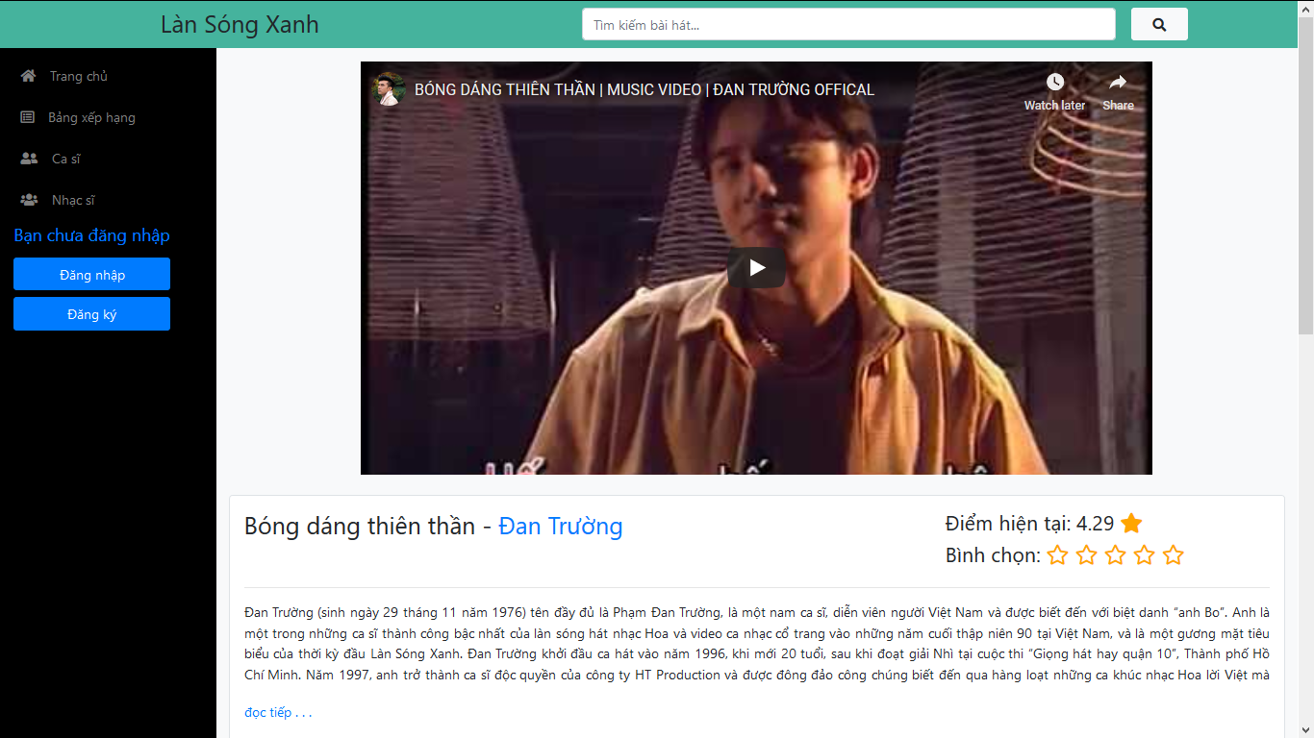
2) Giới thiệu về sản phẩm
Nghe nhạc và bình chọn

Slide 9
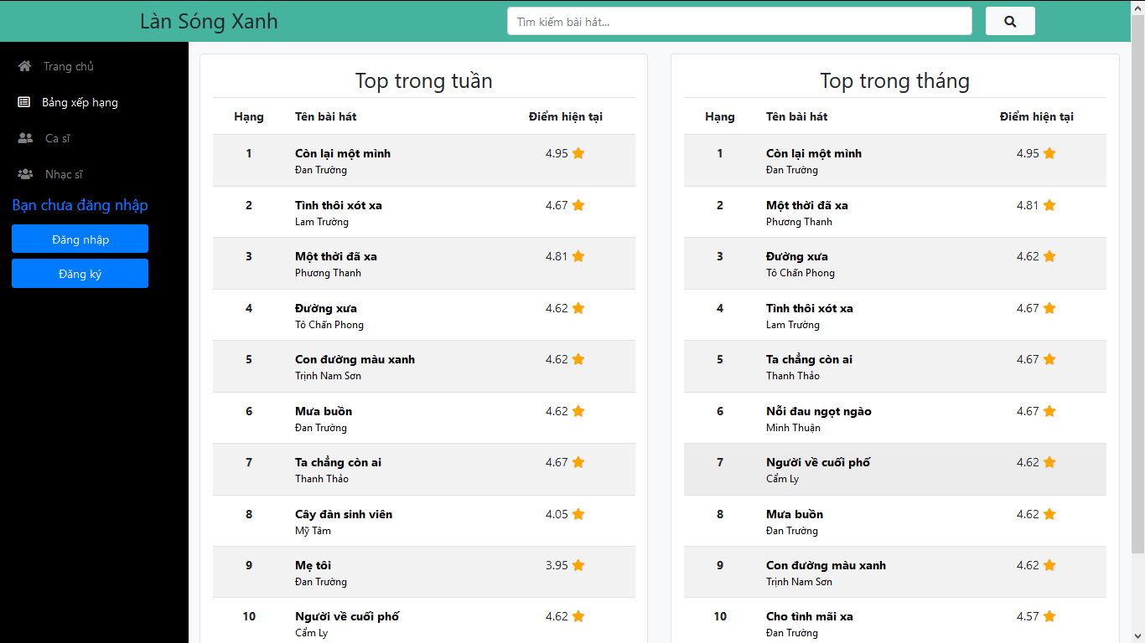
2) Giới thiệu về sản phẩm
Bảng thống kê

Slide 10
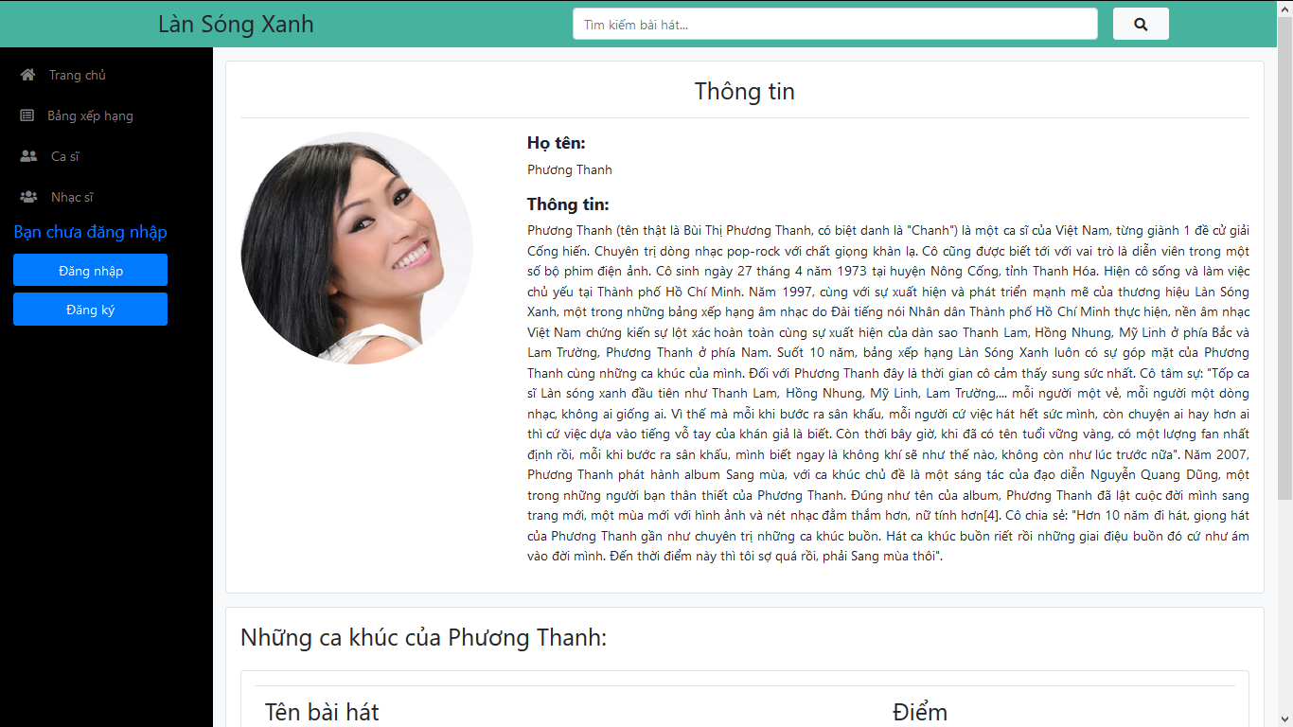
2) Giới thiệu về sản phẩm
Thông tin ca nhạc sĩ

Slide 11

3) Hướng dẫn sử dụng

Slide 12
THANK YOU

